Slide 1
Кулинарное youtube-шоу «ТВ-оладушки»
Участник: Фонд поддержки пожилых людей и ветеранов войн "В.Н.У.К.«
Трек: Волонтеры и НКО
Номинация: «Страна возможностей»

Slide 2
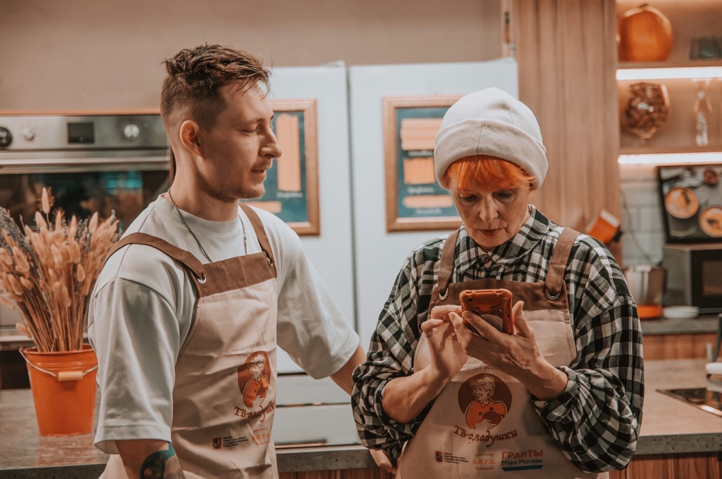
Цель
Предоставить возможность людям пенсионного возраста делиться своими талантами и накопленным опытом с молодым поколением в медиапространстве посредством видеоблога для продления долголетия и повышения качества жизни, в количестве 15 кулинарных выпусков с периодичностью публикаций 1-2 раза в месяц в 2021 году, и 30 выпусков в 2022 году.

Slide 3
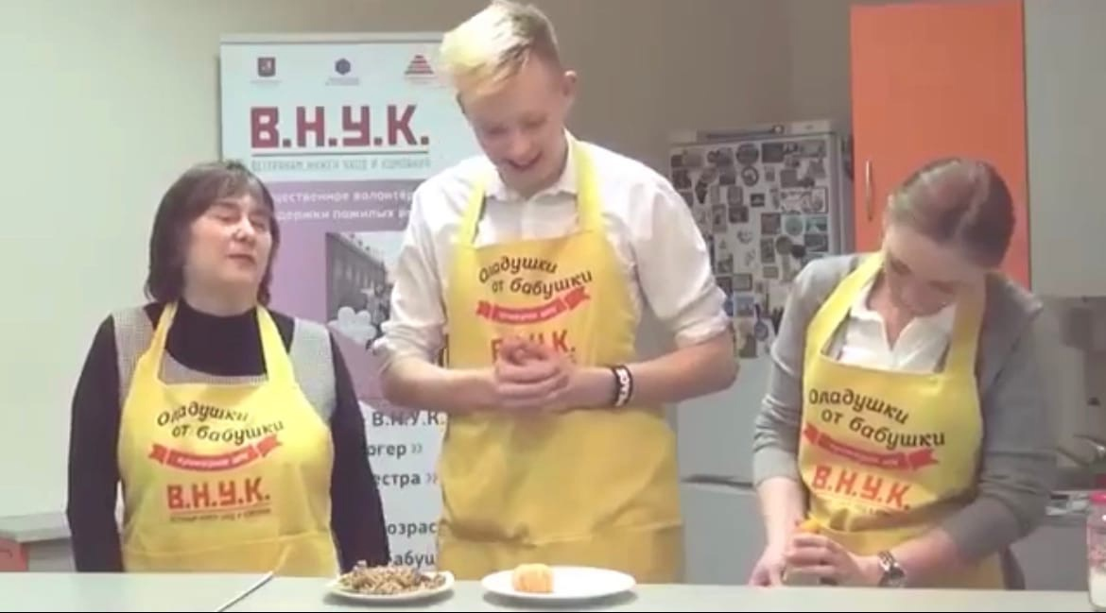
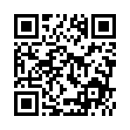
История проекта
Проект «ТВ – оладушки» зародился еще в 2014 году, тогда нашу идею поддержал Департамент культуры города Москвы и Ресурсный центр «Мосволонтер».
Интересный факт: Участником первого выпуска 2014 года стала Ксения Разуваева, сейчас руководитель Федерального агентства по делам молодежи «РОСМОЛОДЕЖЬ». Выпуск с Ксенией можно посмотреть, перейдя по ссылке QR-кода

Slide 4
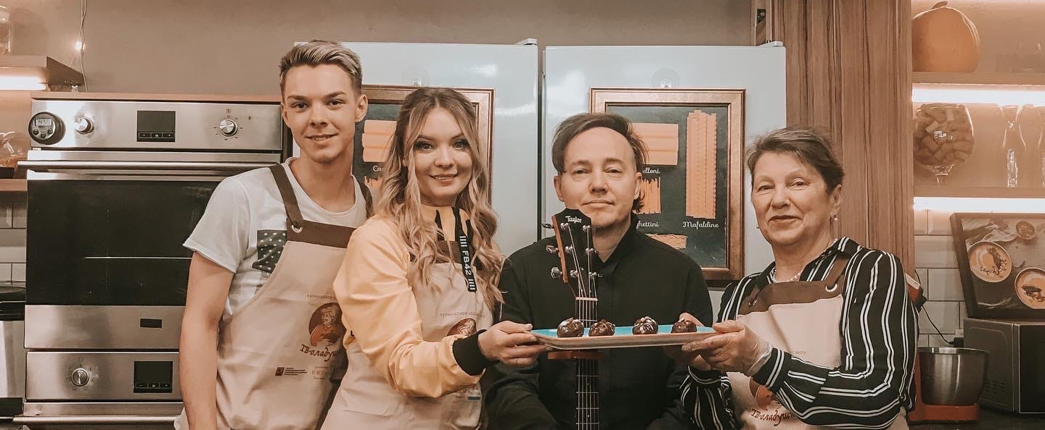
Аннотация проекта
Популярный в России стереотип о том, что жизнь на пенсии если не заканчивается, то становится скучной и безрадостной, успешно опровергают те, кто, несмотря на возраст, нашел интересное занятие в интернете - делиться своими кулинарными талантами. Для популяризации новостных видеоблогов пенсионеров, обменов кулинарным и житейским опытом был создан проект "ТВ-оладушки".
Проект "ТВ-оладушки" объединяет на одной кухне пенсионеров - начинающих видеоблогеров и молодых топовых блогеров Москвы.

Slide 5
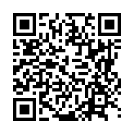
Аннотация проекта
Кулинарный видеоблог предусматривает обмен опытом среди людей в первую очередь пенсионного возраста совместно с молодежью в приготовлении блюд традиционной русской кухни с применением своих секретных рецептов. Планируется осуществлять запись каждого выпуска кулинарного видеоблога и размещение его на Youtube-канале Фонда "В.Н.У.К.": перейти на канал фонда можно, перейдя по ссылке QR-кода

Slide 6
Заставка к кулинарному шоу «ТВ-оладушки»

Slide 7
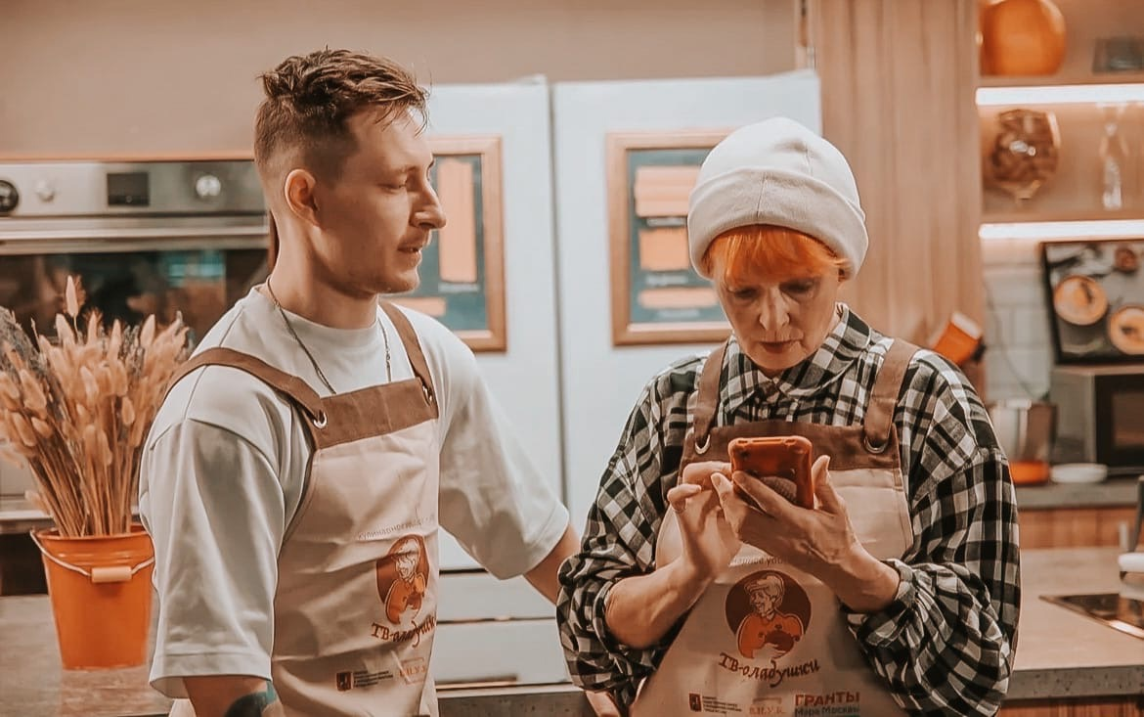
Целевая аудитория проекта
1.Люди старшего возраста - 100 человек
от 55 лет, желающие транслировать свои кулинарные таланты в интернет пространстве;
Привлекать данную целевую аудиторию планируем посредством информационных писем по базе данных Фонда "В.Н.У.К.". Основная целевая аудитория проекта.

Slide 8
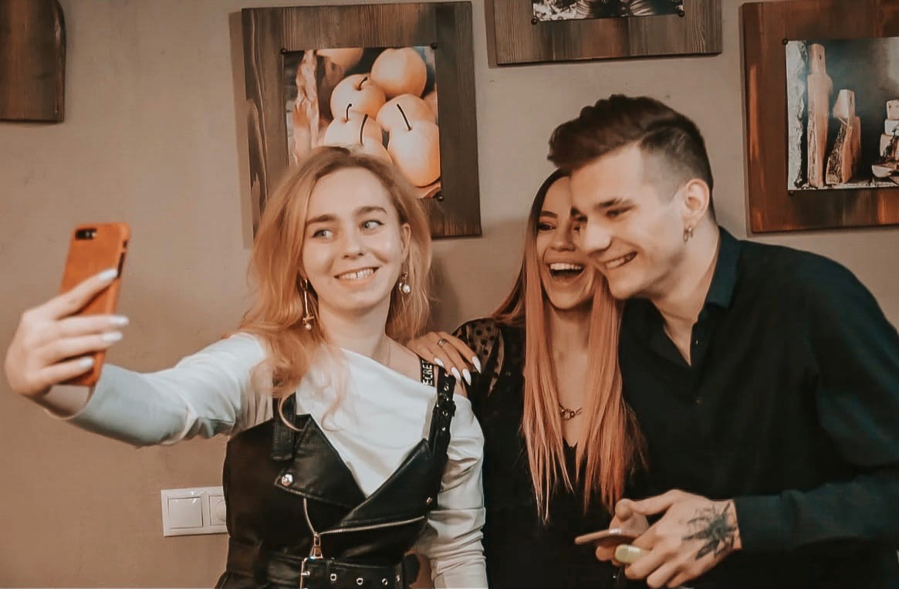
Целевая аудитория проекта
2. Молодые люди - 250 человек
от 14 лет, которые интересуются социальными сетями и видеоблогами; Привлекать данную целевую аудиторию будем с помощью проведения контекстной и таргетированной рекламы

Slide 9
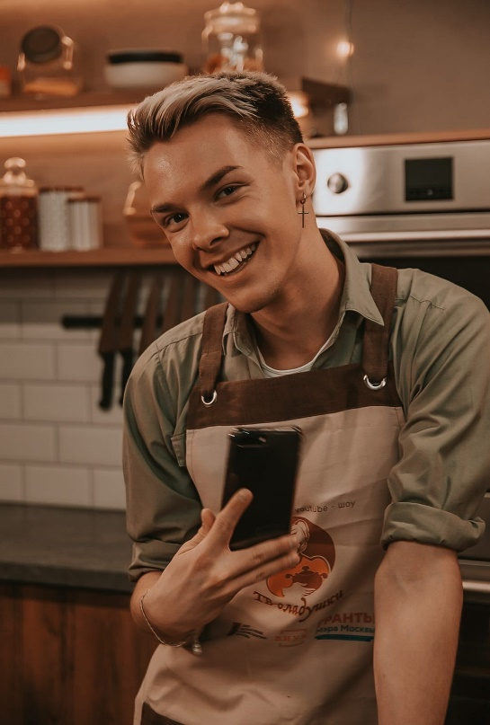
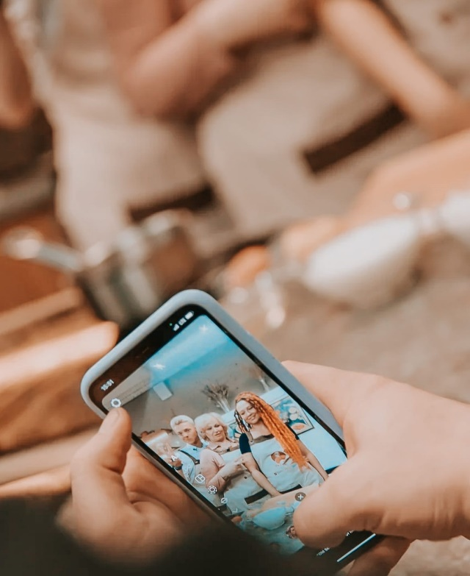
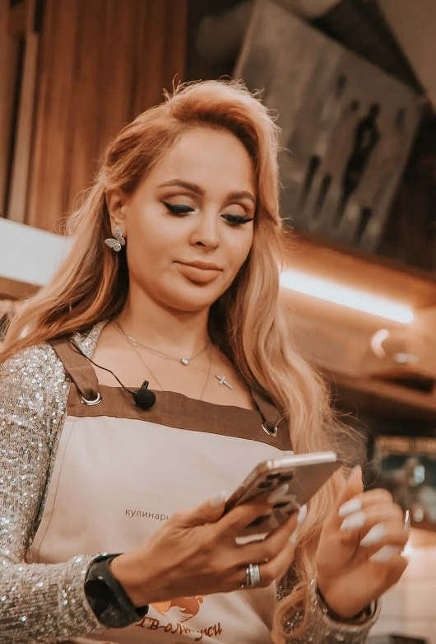
Целевая аудитория проекта
3. Молодые люди, занимающиеся развитием блога, с аудиторией более 5000 человек - 15 человек
от 18 лет, которые ведут свои блоги в социальных сетях. Привлекать данную целевую аудиторию планируем посредством информационных писем и приглашений;

Slide 10
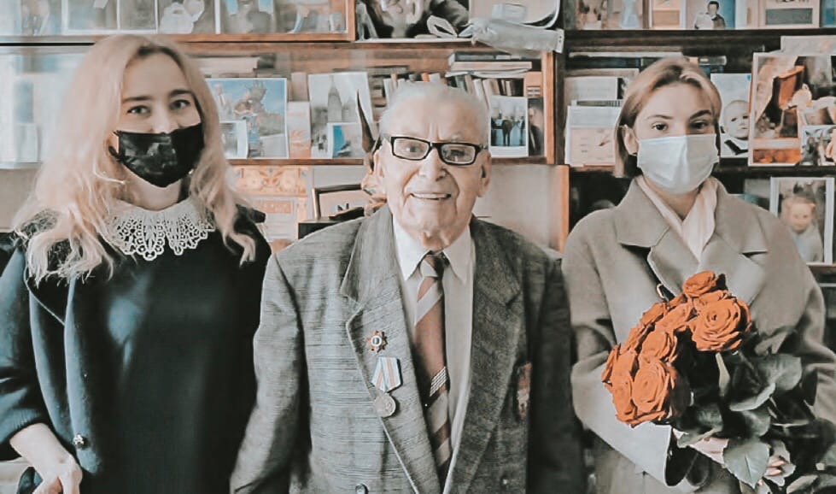
Целевая аудитория проекта
4.Волонтеры - 70 человек
от 18 лет, с которыми Фонд "В.Н.У.К." заключил Договора о добровольческой (волонтерской) деятельности. Волонтеры будут помогать организовывать отбор участников и съемочные дни.

Slide 11
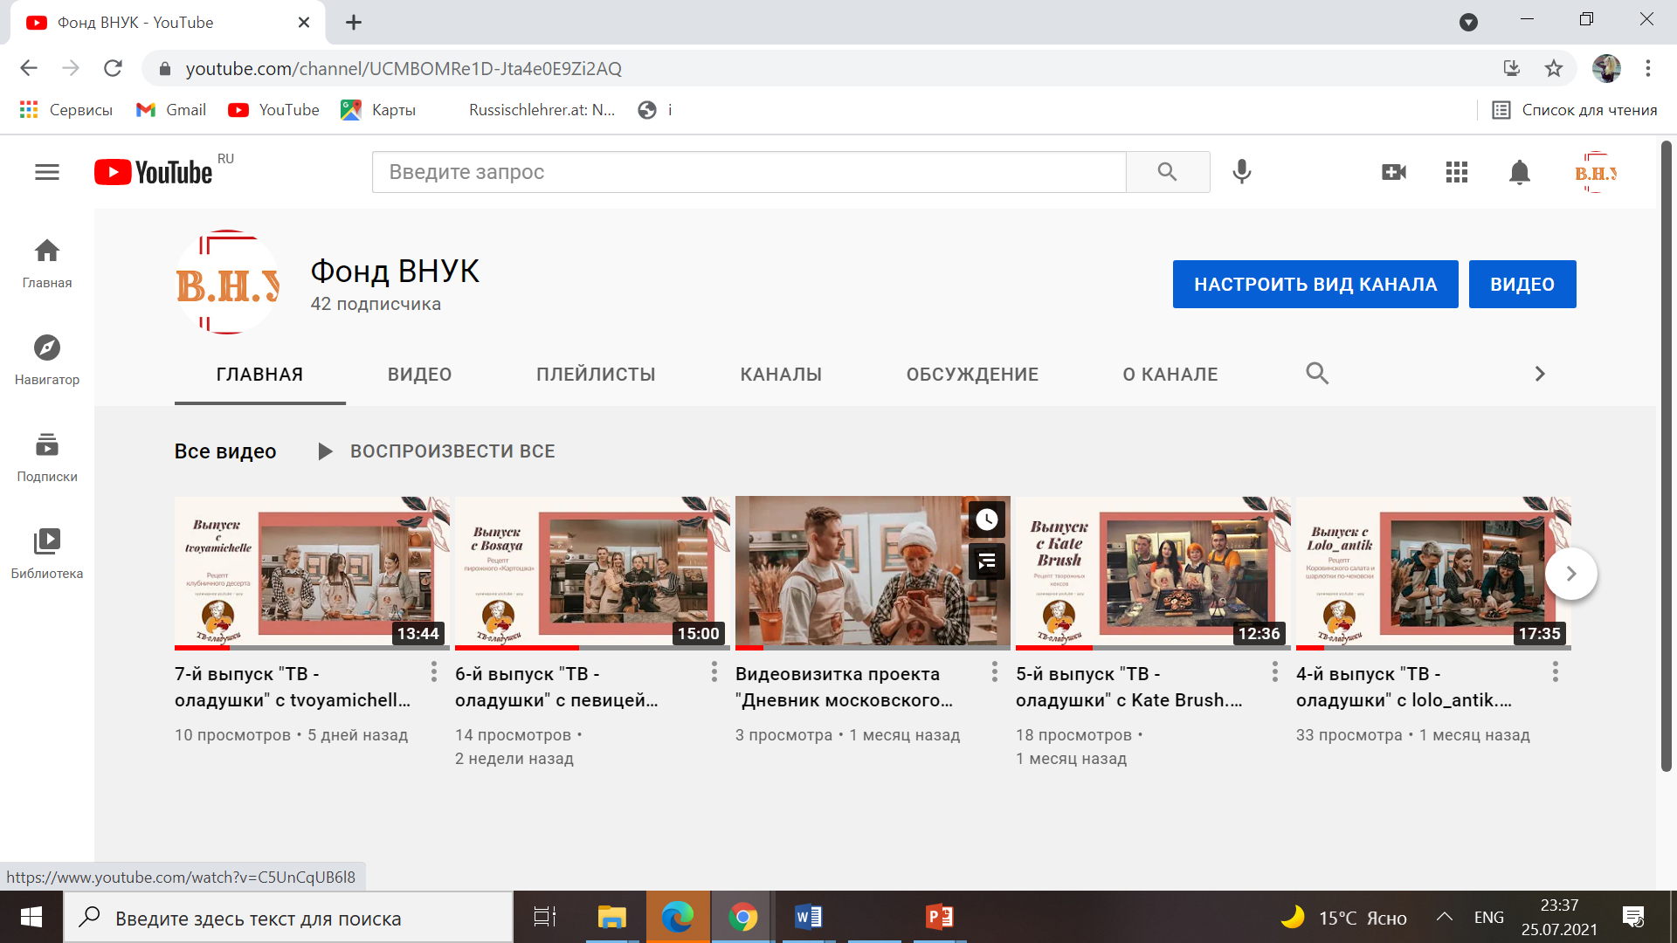
Результаты проекта
Все 15 выпусков "ТВ-оладушки" будут храниться на Youtube-канале Фонда и данный проект будет общедоступным. Идея проекта вдохновила и вдохновит многих пенсионеров выходить в интернет и делиться своими талантами и, при желании, каждый заинтересованный сможет организовать проведение данных видеоблогов у себя в городе, что создаст возможность тиражирования и масштабирования проекта.

Slide 12
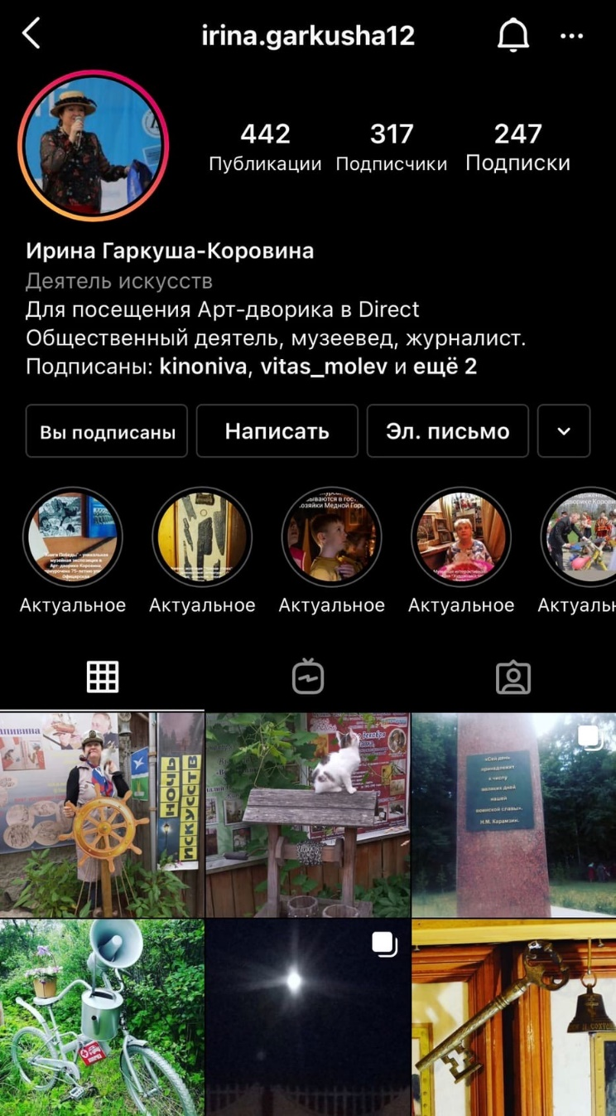
Результаты проекта
Например, участница -Ирина Ивановна Гаркуша завела свой блог в Инстаграм, где рассказывает не только о кулинарии русской кухни, но и о профессиональной деятельности - русской литературе и и истории.

Slide 13
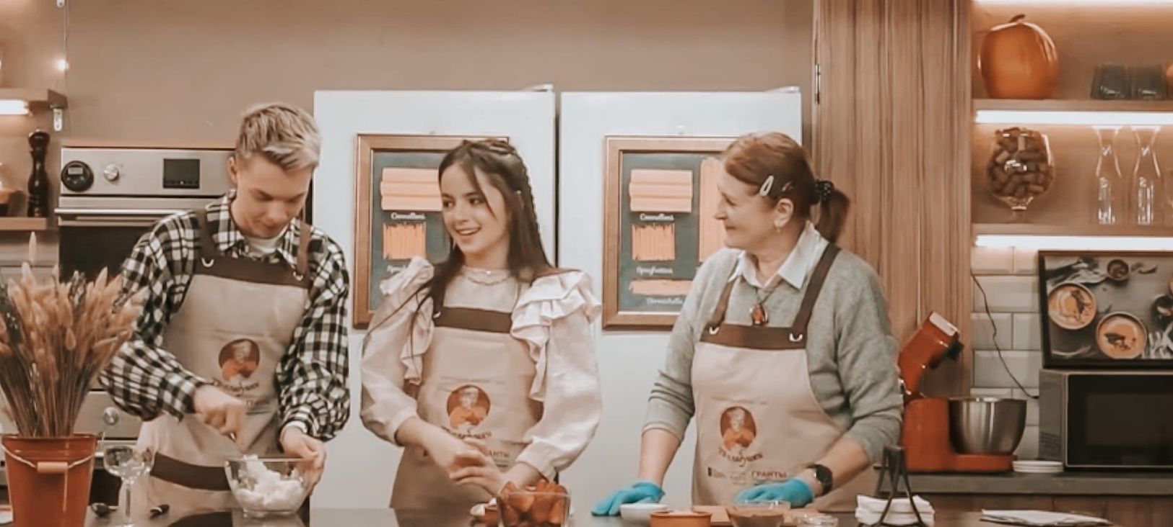
Тиражирование проекта
Мы хотим продолжить этот проект в 2022 и снять 2 сезон "ТВ-оладушек", поскольку этот проект нашел отклик в сердцах не только у пенсионеров, но и у молодежи, но уже в количестве 30 роликов с публикацией не только на you-tube, но и в Тик Ток, поскольку именно там сидит большая часть молодежи.

Slide 14
Тиражирование проекта
Мы планируем в 2022 году, по завершению 1 сезона "ТВ-оладушки", проведение образовательных вебинаров для специализированных учреждений по поддержке старшего поколения в других регионах с целью повышения компьютерной грамотности пенсионеров, а также внедрения подобных практик.
Предварительно уже заключено соглашение с Московской и Владимирской областью с целью тиражирования проекта в другие регионы.

Slide 15
Фото участников первых выпусков
Notes:
ПРИМЕЧАНИЕ. Чтобы заменить рисунок, просто выделите и удалите его. Затем щелкните значок вставки рисунка, чтобы заменить его собственным изображением.

Slide 16
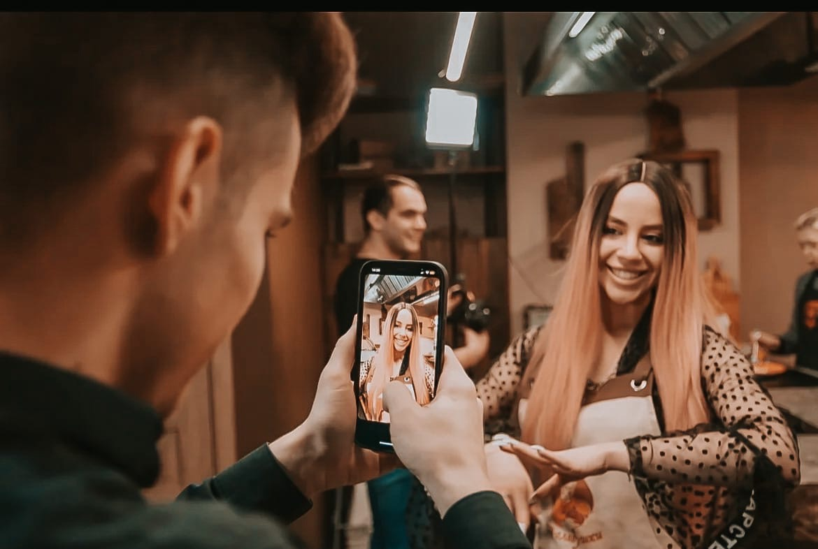
Cпасибо за внимание!

